Slide 1
Pracovní poloha a osvětlení při práci na pc
„aby tělo nebolelo“

Slide 2
Ergonomické zásady při práci na pc
Pokud budete poctivě dodržovat tato základní ergonomická pravidla při práci na počítači, v mnoha směrech se vám může ulevit. Důležité je také dbát na ergonomii celého pracovního místa.
1. Dispozice kanceláře a její vybavení 2. Výška a rozměry pracovního stolu 3. Ergonomická židle a její nastavení 4. Správné sezení u PC 5. Přestávky a rozcvičky
Zdroj a více informací dostupných na: https://www.bezpecnostprace.info/pracovni-urazy/ergonomie-pocitacoveho-pracoviste-a-zasady-bezpecnosti-prace-na-pc-aneb-jak-predejit-rsi-syndromu/

Slide 3
Jaká židle
sedák
Nastavitelná výška - plosky nohou na zemi
Prostorný, pohodlný sedák – prokrvování (mravenčení)
Tvrdost sedací plochy
Tvarované opěradlo – zakřivení páteře – bederní páteř
Individuální výběr – zkoušet
Výška – min. dolní okraj lopatek
Uvolněná ramena
90° předloktí
opěradlo
opěrky rukou

Slide 4
Jak se správně usadit
trup
Vzpřímený posed
Rovná záda
Opora v opěradle
Hlava hledí zpříma
Ramena volně – tlak dolů a vzad
Mírně od sebe
Kolena ohnutá 90°
Kyčle - max. úroveň kolen
dolní končetiny

Slide 5

Poloha monitoru
Monitor uprostřed pracovního prostoru
Vzdálenost 50 – 70 cm
Horní okraj ve výšce očí
Zdroj: https://www.skolenibozp.cz/content/news/new_big_53.jpg

Slide 6
Poloha klávesnice a myši
Zápěstí v rovině nebo mírně dolů
Neopírat zápěstí o podložku klávesnice
Klávesnice uprostřed pracovního prostoru před monitorem
Předloktí s 90°ohnutím v lokti
Ramena volně svěšená
Paže podél těla
Vedle klávesnice
Poloha končetin stejně jako u klávesnice
Snadno stisknutelná tlačítka
Myš – opora dlaně – měla by padnout do ruky
klávesnice
myš

Slide 7
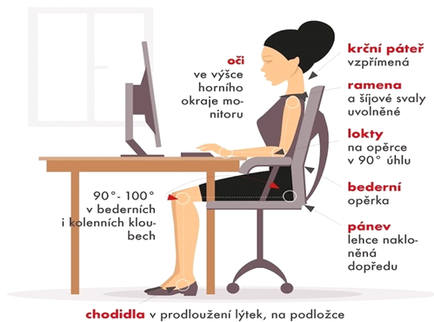
Zdroj: https://cdn.myshoptet.com/usr/www.ergo-product.cz/user/documents/upload/%C4%8Cl%C3%A1nky/pracovn%C3%AD%20poloha.png

Slide 8
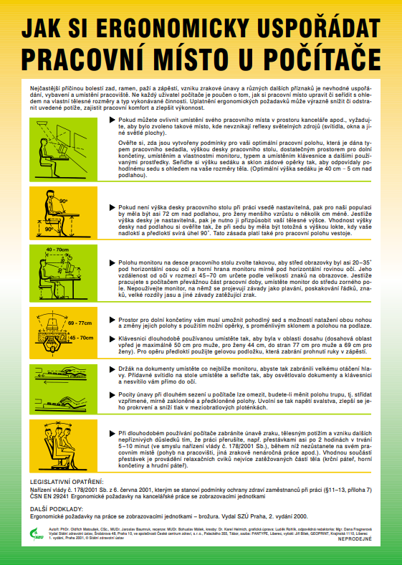
Jak si ergonomicky uspořádat pracovní místo u počítače
Zdroj a více informací dostupných na: https://www.bozpinfo.cz/sites/default/files/obsah/super-obsah/metodicke-listy/soubory/pocitac.pdf, https://zsbozp.vubp.cz/pracovni-prostredi/ergonomie/337-ergonomie-pracovniho-mista

Slide 9
Osvětlení pracoviště
Osvětlení za monitor – snížení únavy očí
Při práci s počítačem potmě se zvyšuje námaha zraku, protože ten se musí často adaptovat na pohled na světlo (monitor nebo displej notebooku) a přítmí (okolí). Řešením je použití slabšího zdroje světla, který umístíme za notebook nebo monitor, čímž snížíme kontrast scény. Vhodnými zdroji světla jsou osvětlení na bázi LED.
Zdroj a více informací dostupných na: https://www.jaknait.cz/osvetleni-za-monitor/

Slide 10
Neničte si zrak u počítače
Dobré světlo je základem pro dobrou práci.
Denní světlo je nejpřirozenějším a nejvhodnějším zdrojem světla, pokud neoslňuje a nepřesvětluje.
Platí to i pro práci na počítači, při níž si dnes ničíme oči nejčastěji. Nedostatek světla má vliv na kvalitu práce, může vést až ke zdravotním problémům a k trvalému poškození zraku.
Zdroj a více informací dostupných na: https://www.bydleniaz.cz/byt-a-dum/nenicte-si-zrak-u-pocitace-vpustte-svetlo-na-sve-pracoviste/

Slide 11
Ergonomie osvětlení
Nesmí oslňovat, ani zobrazovat odraz
Lépe více slabších zdrojů světla nebo nepřímé osvětlení
Stolní lampa pouze jako doplňkové světlo
Barva světla blízká dennímu osvětlení
Světlo bez zdrojů infračerveného a ultrafialového záření
Nehlučné světlo
Bez blikání (bolesti hlavy, epileptický záchvat)

Slide 12
Intenzita osvětlení
Denní světlo 10 000 lx až 100 000 lx (jasný slunečný den)
Osvětlení pracoviště dle normy: 300 lx až 1000 lx
Hlavní zdroj 150 lx – 300 lx
Pro sledování vzdálenějších předmětů v místnosti 500 lx
Není vhodný kontrast tmavé pozadí a LCD

Slide 13
Ergonomie pracoviště
Pracovní stůl s PC by měl být umístěn bokem k oknu.
Velmi důležité je, aby se světlo zvenčí neodráželo od povrchu obrazovky a příliš neoslňovalo. Pomoci mohou žaluzie, zástěny apod.
Nevhodná je poloha zády, nebo čelem k oknu. Tím dochází k odleskům na monitoru, oslnění slunečním zářením a tedy zvýšenému namáhání zraku.
Zdroj a více informací dostupných na: https://zdravypodnik.cz/2021/03/02/osvetleni-kancelare/

Slide 14
Předcházení trvalých následků
Změny poloh
Pokud sedíte u počítače více jak 8 hodin denně, měli byste měnit polohy sezení. Ideální je střídat židli s gymnastickým sedacím míčem a klekačkou. Velmi se osvědčila také metoda “Sedět - ležet - stát”.
Zdroj a více informací dostupných na: http://ergonomicka-encyklopedie.cz/SYST%C3%89M_Sed%C4%9Bt_-_Le%C5%BEet_-_St%C3%A1t

Slide 15
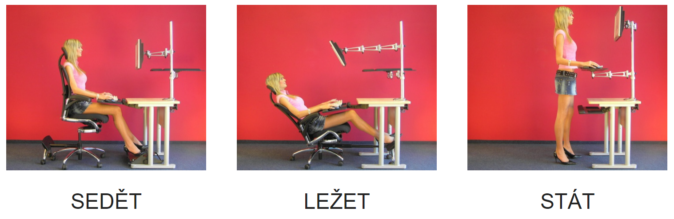
Změny poloh
http://ergonomicka-encyklopedie.cz/SYST%C3%89M_Sed%C4%9Bt_-_Le%C5%BEet_-_St%C3%A1t

Slide 16
Předcházení trvalých následků
Přestávky, protahování a sport
Pokud je vaší hlavní pracovní náplní sedět u počítače, je nezbytně nutné tuto činnost kompenzovat. Je nezbytně nutné dělat při práci pravidelné přestávky, protahovat se a sportovat.
Odpočine si nejen tělo, ale také oči a mysl.

Slide 17
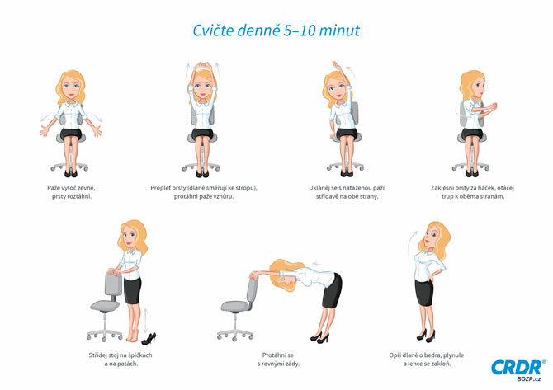
Zdroj: https://www.bezpecnostprace.info/wp-content/uploads/2016/06/images_blog_ergonomie_relaxacni-cviky-670.jpg

Slide 18
Syndrom RSI
RSI označuje poškození z opakovaného namáhání
RSI = Repetitive Strain Injury nebo také Repetitive Stress Injury,
Jedná se o soubor poškození, která vznikají v důsledku nedodržování ergonomie práce a pracovního prostředí. Tato poškození lidského zdraví vznikají opakovaným namáháním, zejména pak opakovanými drobnými pohyby, nesprávnou polohou těla při práci, ale také neustálým svalovým napětím.

Slide 19
Syndrom RSI
JAK SYNDROMU RSI PŘEDCHÁZET?
Syndromu RSI se dá předcházet preventivním dodržováním základních ergonomických pravidel a ergonomickým přizpůsobením pracoviště, ale také pracovního tempa.
Mezi nejčastější patří: tenisový loket, poškození hybnosti ramenních pletenců, zánět šlach a šlachových pouzder nebo syndrom karpálního tunelu.
Zdroj a více informací dostupných na: https://ebozp.vubp.cz/wiki/index.php/Syndrom_RSI

